Slide 1
CHÀO MỪNG CÁC EM ĐẾN VỚI TIẾT HỌC

Slide 2
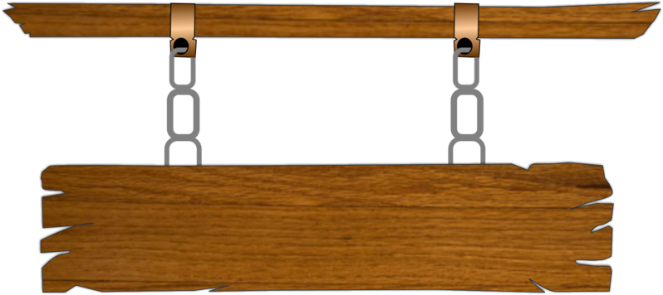
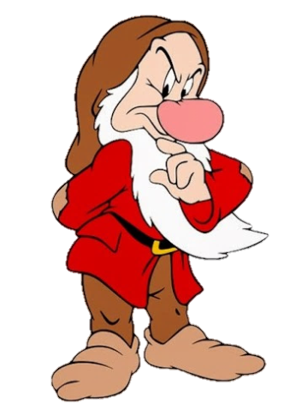
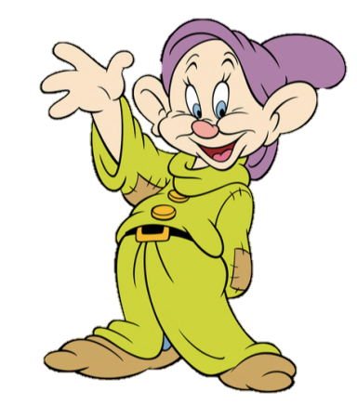
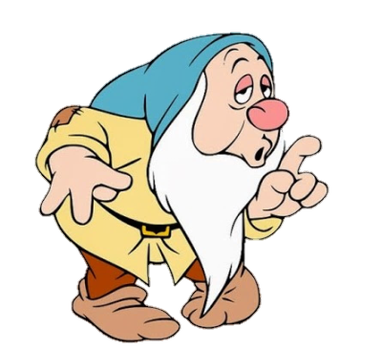
CHƠI TRỐN TÌM
CÙNG BẠCH TUYẾT VÀ 7 CHÚ LÙN

Slide 3
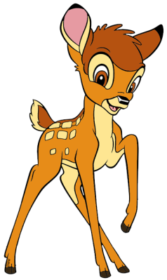
9 + 5 +2 =
17
14
15
16
ĐÚNG RỒI

Slide 4
8 + 7
14
15
16
17
ĐÚNG RỒI

Slide 5
Điền dấu >; =; < vào ô trống:
9 + 6 6 + 9
>
=
<
ĐÚNG RỒI

Slide 6
9 + 5
17
16
15
14
ĐÚNG RỒI

Slide 7
LUYỆN TẬP CHUNG

Slide 8
1
Tính nhẩm:
6 + 6
6 + 7
= 12
7 + 7
7 + 8
= 14
8 + 8
8 + 9
= 16
= 13
= 15
= 17

Slide 9
2
Tính:
4 + 4 + 3
3 + 3 + 6
= 8 + 3
7 + 1 + 8
5 + 4 + 5
= 8 + 8
= 11
= 16
= 6 + 6
= 9 + 5
= 12
= 14

Slide 10
> ; < ; =
3
?
?
<
9 + 7 9 + 9
7 + 6 7 + 8
?
<
16
18
13
15
8 + 8 8 + 5
?
>
5 + 6 7 + 4
=
?
16
13
11
11

Slide 11
4
Hàng trên có 8 bạn, hàng dưới có 8 bạn. Hỏi hai hàng có tất cả bao nhiêu bạn?
Phép tính: =
Trả lời: Hai hàng có tất cả bạn.
?
8
8
?
+
?
?
16
16
?

Slide 12
Dặn dò
Dặn dò
Dặn dò
Dặn dò

Slide 13
THANK YOU tạm biệt VÀ HẸN GẶP LẠI.

